Slide 1
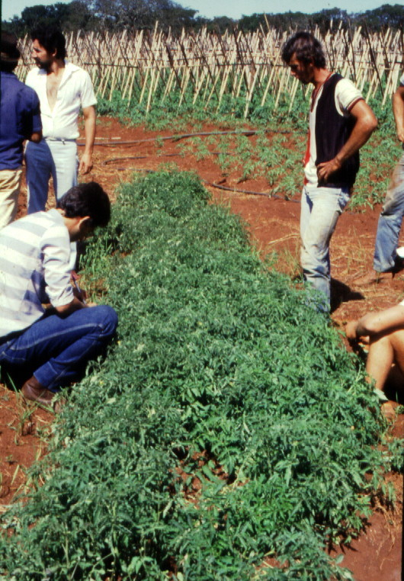
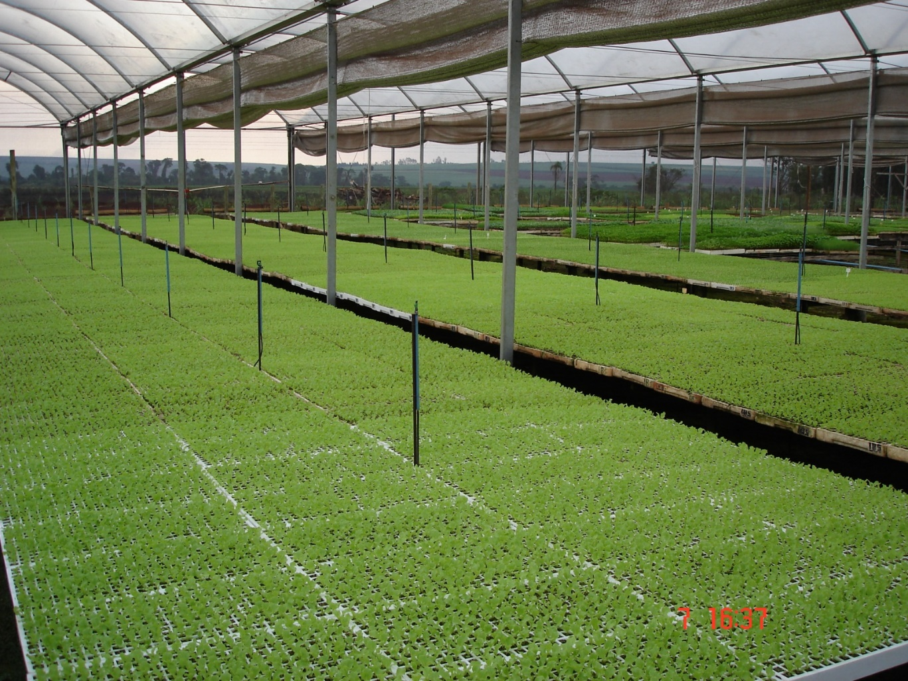
PRODUCAO DE MUDAS DE HORTALICAS

Slide 2
Produção de mudas em canteiros

Slide 3
DÉCADA DE 70
Produção de mudas de tomate em copinhos confeccionados de jornal
Transplante das mudas com as raízes no substrato (solo)

Slide 4
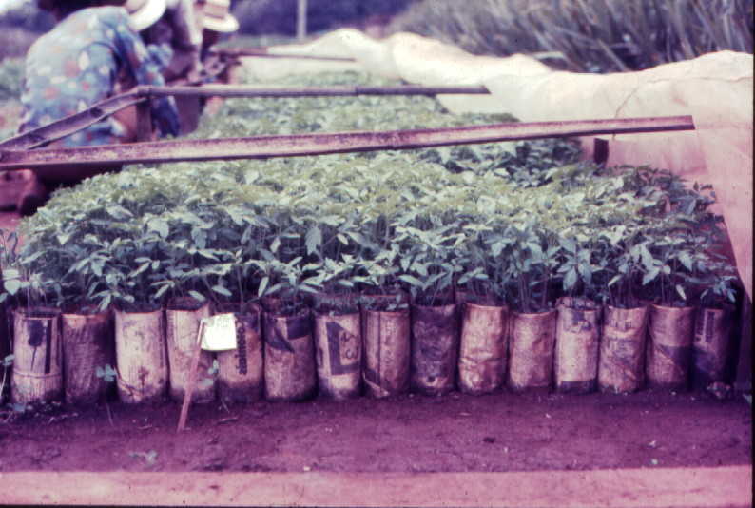
Produção de mudas em copinho de jornal

Slide 5
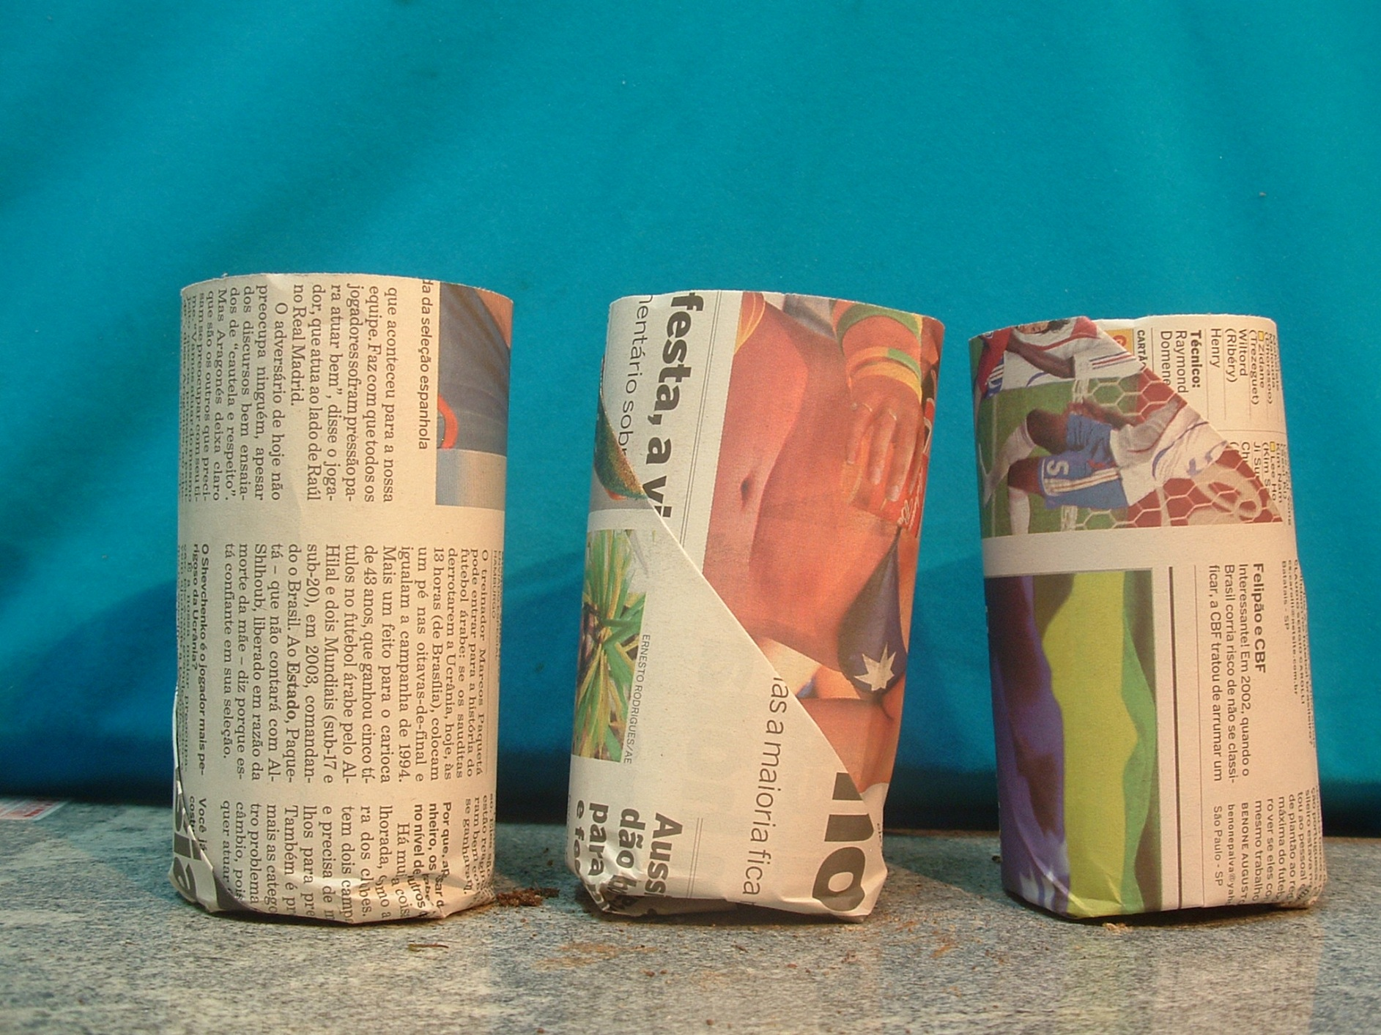

Slide 6
Década de 80
Produção de mudas em recipiente sob ambiente protegido
Mudas produzidas em substratos
Mudas uniformes

Slide 7
Produção de mudas em bandejas

Slide 8
Produção de mudas em recipientes

Slide 9
Evolução no setor de produção de mudas em recipientes

Slide 10
Tipos de mudas

Slide 11
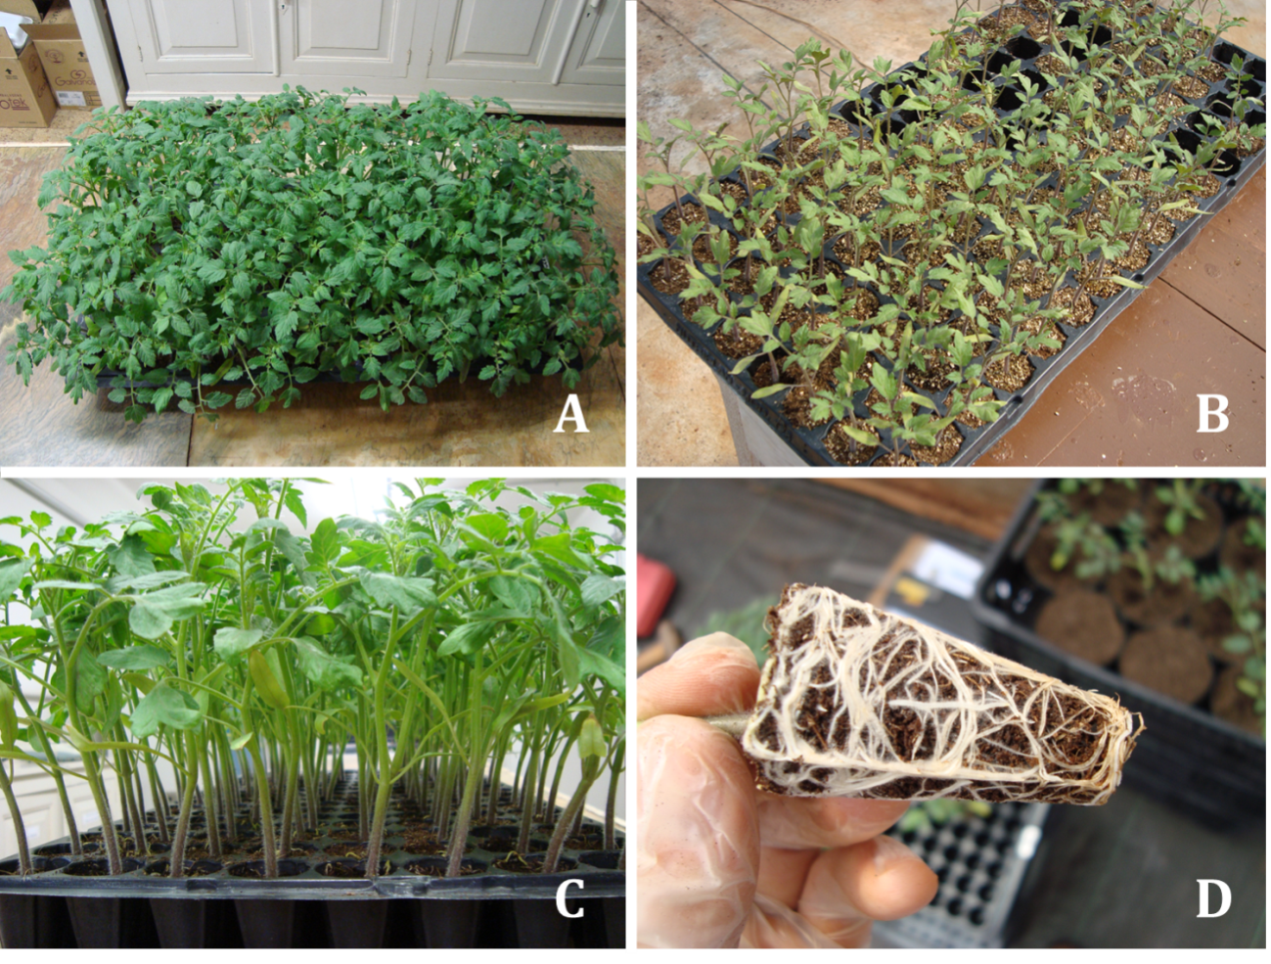
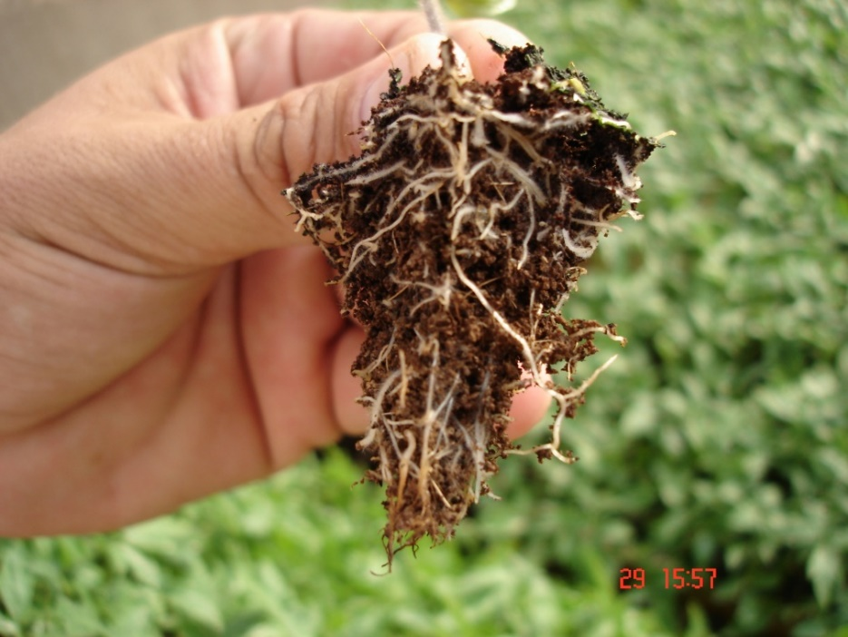
Muda convencional

Slide 12
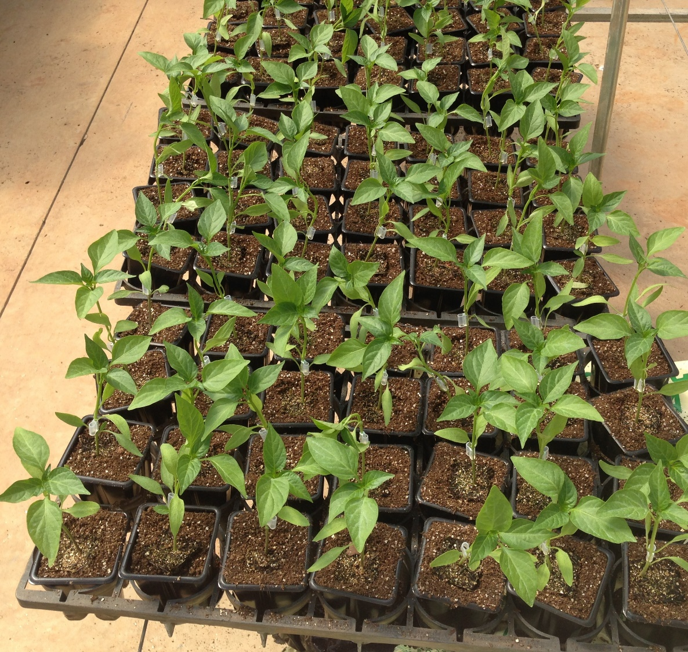
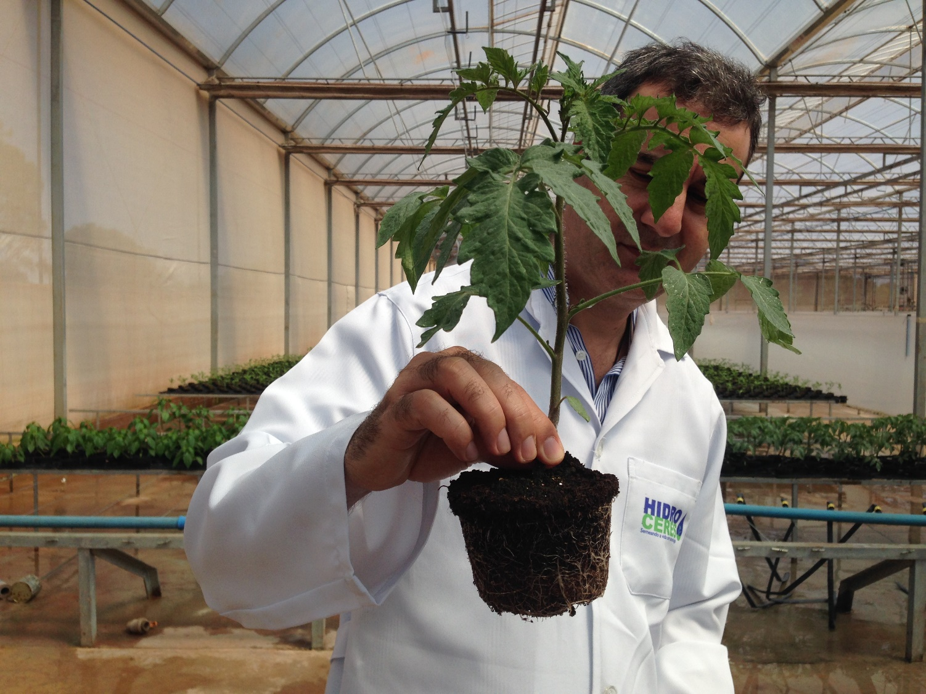
Mudão

Slide 13
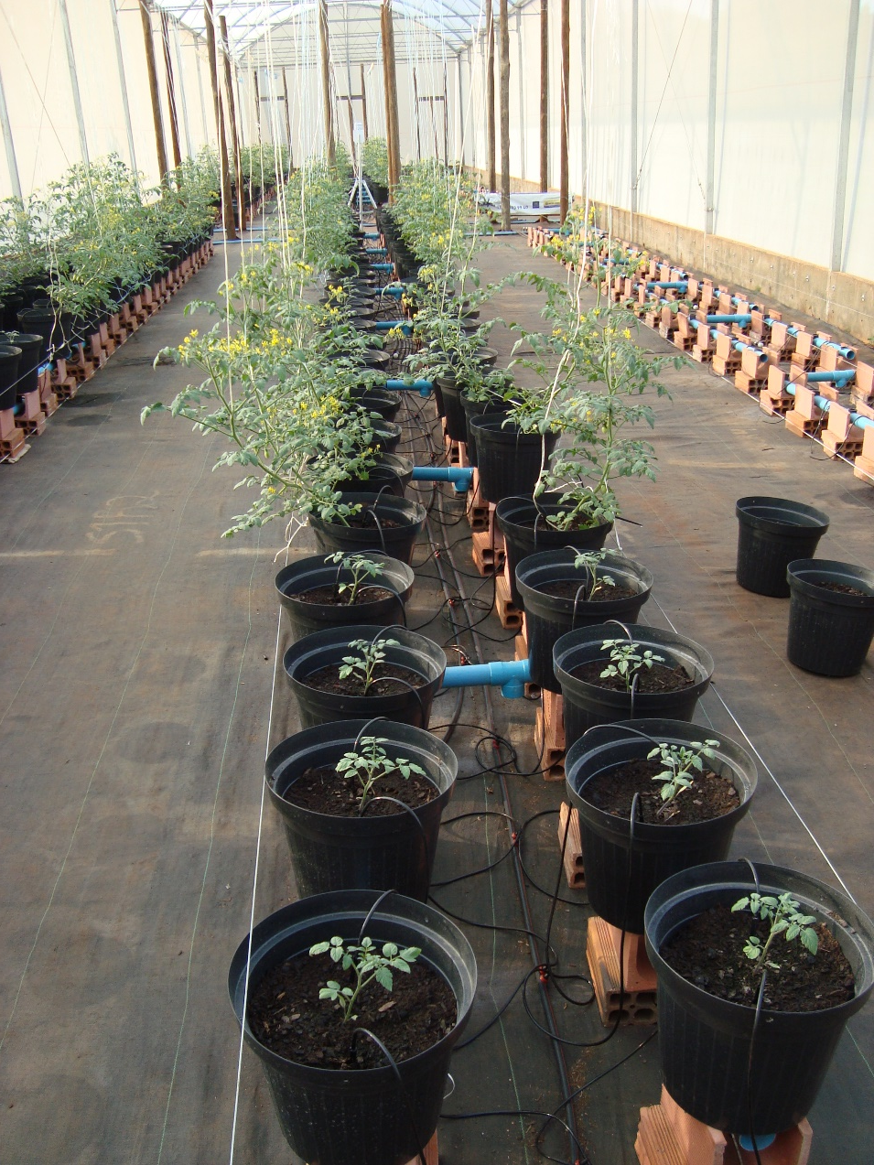
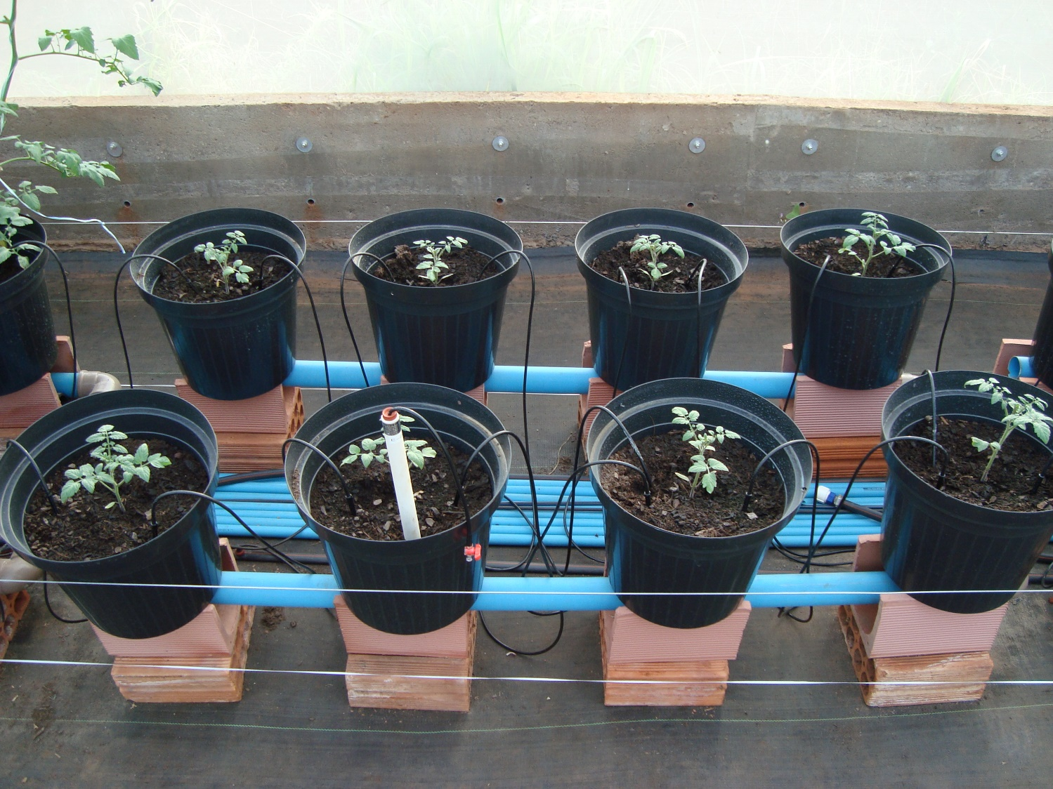
Ciclo mais precoce

Slide 14
Bandejas
Etapas da produção de mudas em bandejas
Qual a bandeja ideal para cada cultura???
98 células
128 células
200 células
288 células

Slide 15
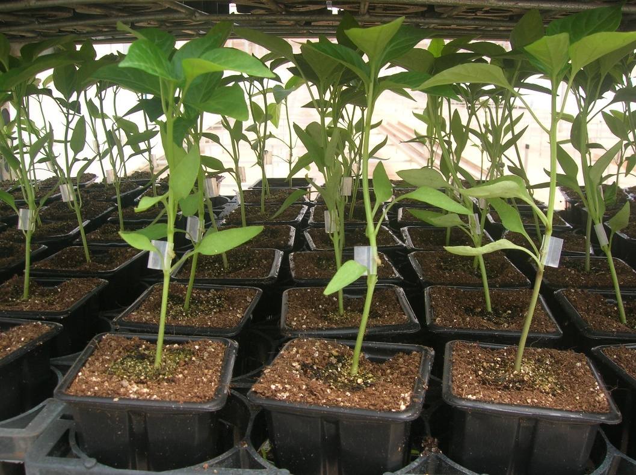
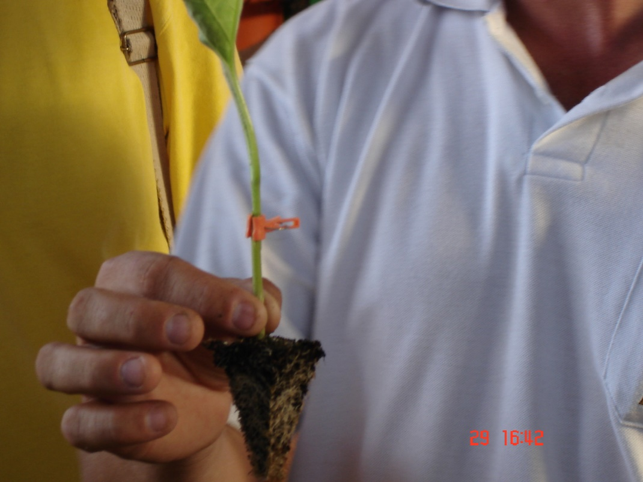
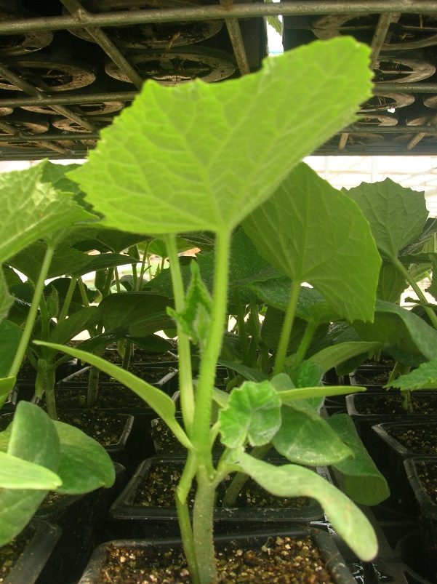
Muda enxertada

Slide 16
Mudas enxertadas - pepino
Resistência a patógenos de solo; – Fusarioses e bactérias;
• Melhorar a qualidade dos frutos (maior brilho); – Menor cerosidade nos frutos;
• Aumentar o vigor das plantas; – Maior período de colheita;
• Aumentar a produtividade;
• Melhorar o aproveitamento de água e nutrientes. – Sistema radicular mais eficiente.

Slide 17
Mudas enxertadas – tomate
• Resistências (Ralstonia solanacearum);
• Vigor, produtividade e outras resistências;
• Vigor de plantas;
• Produtividade;
• Colheitas múltiplas por longo ciclo;
• Tolerância a salinidade;

Slide 18
Mudas enxertadas – pimentão
Resistência a patógenos de solo – Pc, Nematoides, Rs;
• Melhorar a qualidade dos frutos – (peso, espessura, etc)
• Aumentar o vigor das plantas (maior tempo de colheita);
• Aumentar a produtividade;
• Melhorar o aproveitamento de água e nutrientes

Slide 19
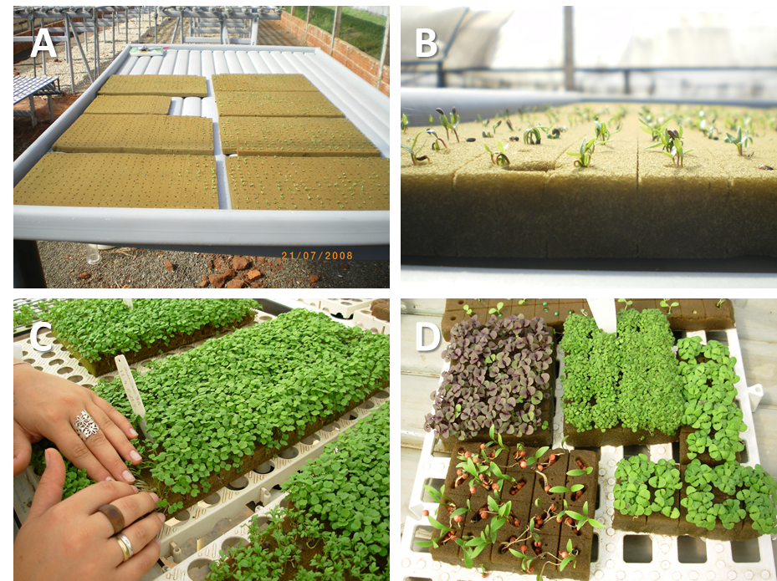
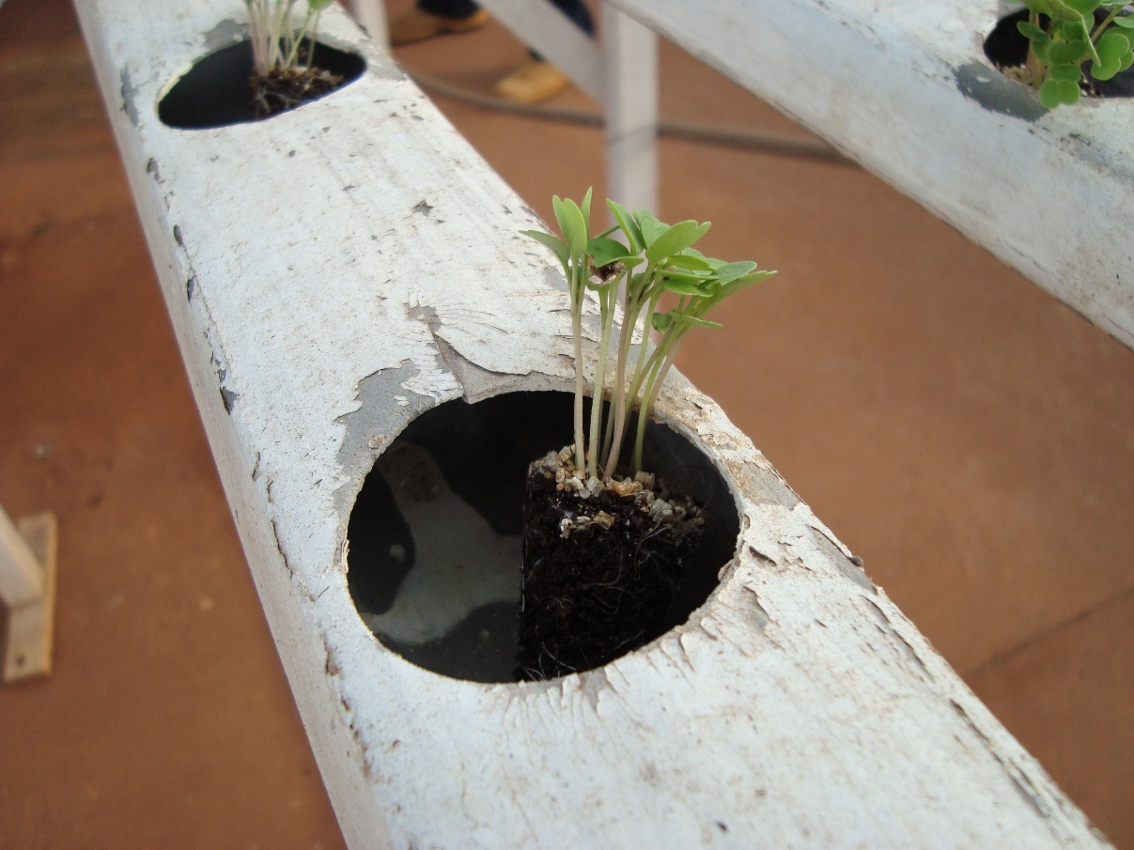
Muda em espuma fenólica

Slide 20
Produção de mudas em espuma fenólica

Slide 21
Fase de geminação ou produção de
mudas
Produção de mudas em espuma fenólica
Material inerte, ou seja, que não interfere na nutrição das plantas;
Permite boa sustentação para a muda;
Alta capacidade de retenção de água e excelente aeração;
Isenta de patógenos e pragas;
Fácil manuseio;
Permanece aderida às raízes após o transplantio.

Slide 22
Fase de geminação ou produção de
mudas
Produção de mudas em espuma fenólica
Comercializado em placas com células destacáveis;
Variam quanto ao número e altura:
54 (5 x 5 x 3,8 cm),
216 (2,5 x 2,5 x 3,0 cm ou 2,5 x 2,5 x 3,8 cm) ou
345 (2,0 x 2,0 x 2,0 cm ou 2,0 x 2,0 x 3,8 cm).

Slide 23
Fase de geminação ou produção de
mudas
Etapas da produção de mudas em espuma fenólica
1) Lavar muito bem cada placa com água limpa;

Slide 24
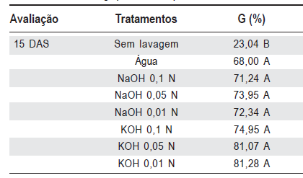
Fase de geminação ou produção de
mudas
Etapas da produção de mudas em espuma fenólica
1) Lavar muito bem cada placa com água limpa;
Porcentagem de germinação (G), avaliada aos 15 DAS, em mudas de alface produzidas em espuma fenólica submetida a diferentes tratamentos (Bezerra Neto et al., 2010).

Slide 25
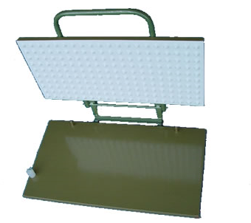
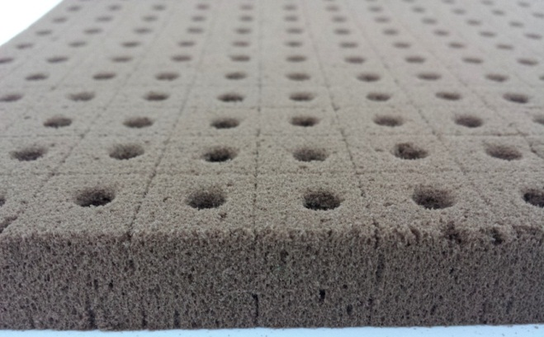
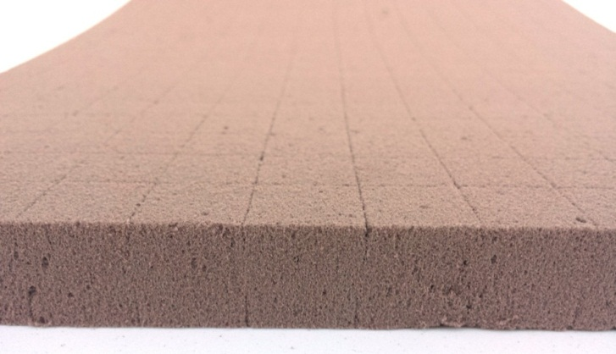
Fase de geminação ou produção de
mudas
Etapas da produção de mudas em espuma fenólica
2) Caso as células não estejam perfuradas para a semeadura, efetuar as perfurações usando-se qualquer tipo de marcador com diâmetro máximo de 1,0 cm e profundidade máxima de 1,0 cm.

Slide 26
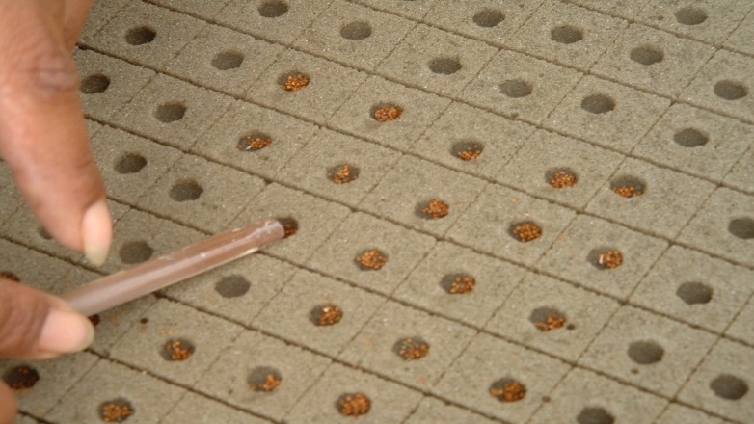
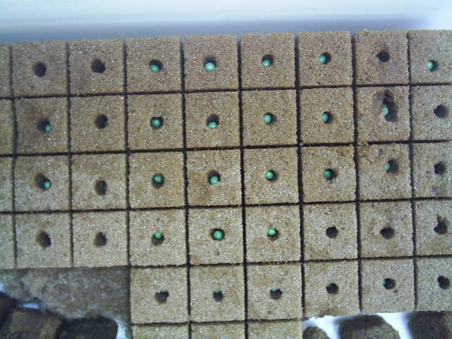
Fase de geminação ou produção de
mudas
Etapas da produção de mudas em espuma fenólica
3) Efetuar a semeadura conforme determinado para cada espécie de hortaliça.

Slide 27
Semeadura (0 DAS)

Slide 28
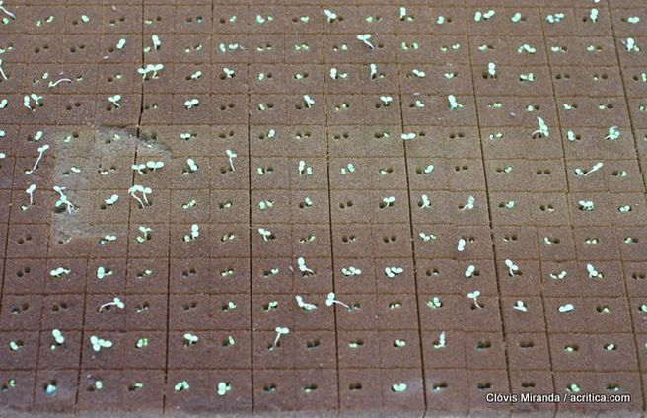
Fase de germinação (2-3 DAS)

Slide 29
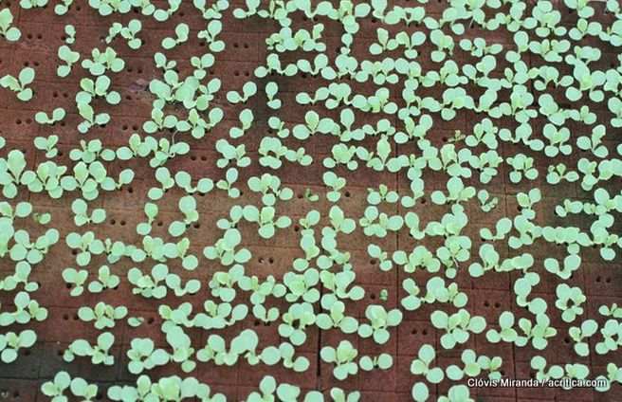
Fase de germinação (4-5 DAS)

Slide 30
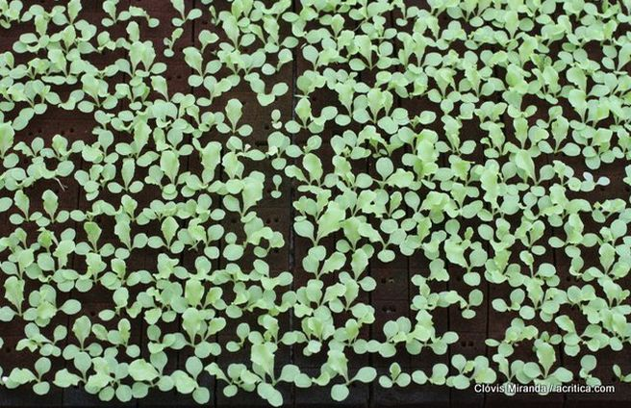
Fase de germinação (5-7 DAS)

Slide 31
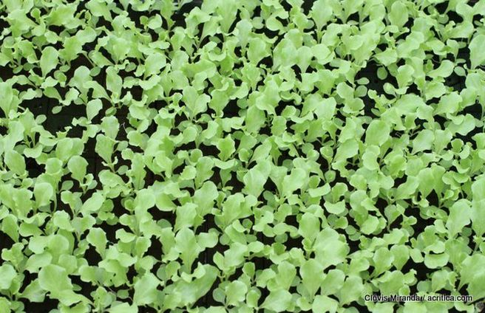
Fase de germinação (7-10 DAS)

Slide 32
Fase de geminação ou produção de
mudas
Etapas da produção de mudas em espuma fenólica
4) Manter em local adequado até a germinação
Quando mantida em local sombreado, retirar logo após a germinação. Manter por muito tempo sob baixa luminosidade favorece o estiolamento das mudas.

Slide 33
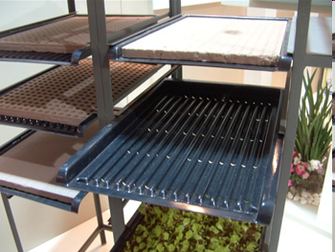
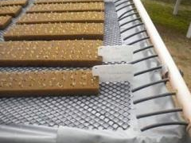
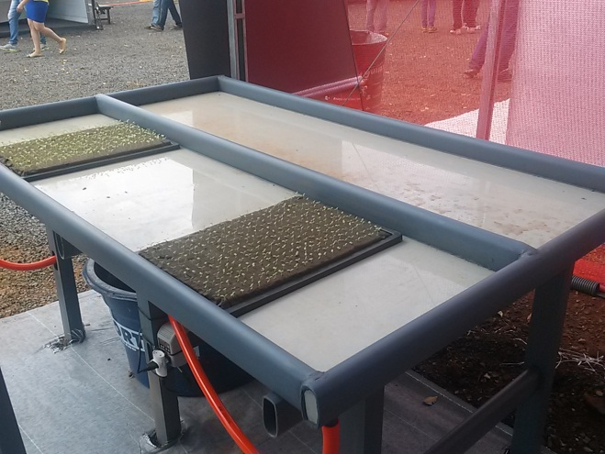
Fase de geminação ou produção de
mudas
Etapas da produção de mudas em espuma fenólica
5) Transferir para local de cultivo – sistema Floating

Slide 34
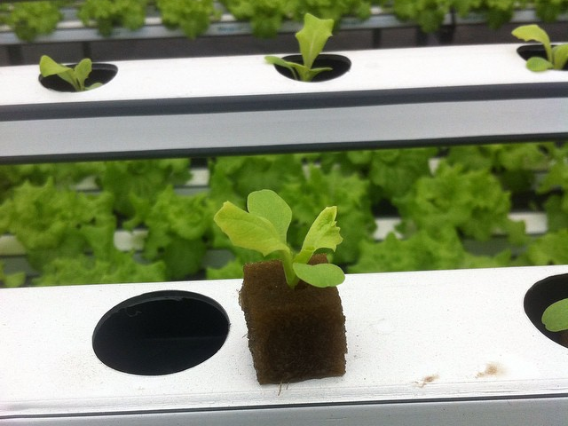
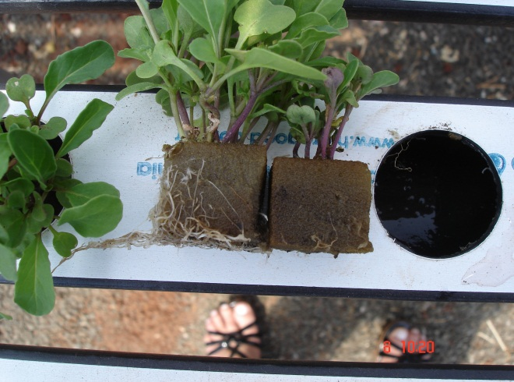
Fase de geminação ou produção de
mudas
Etapas da produção de mudas em espuma fenólica
5) Transferir para local de cultivo – sistema Floating
Tempo de permanência: 7 a 15 dias após a semeadura

Slide 35
Estufas agrícolas de madeira
Altura de pé-direito baixo
Estrutura de madeira

Slide 36
Estufas de aço galvanizado

Slide 37
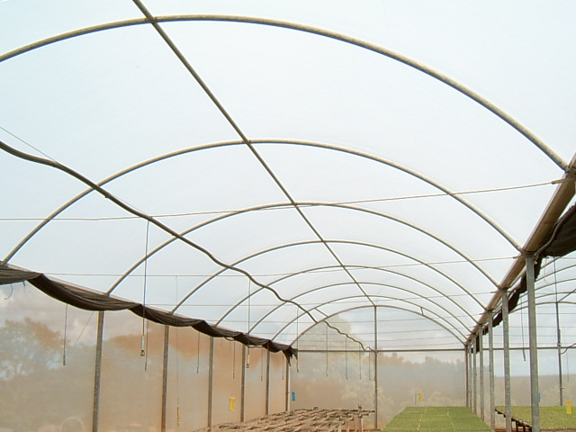
Sombrite

Slide 38
Modernização do setor

Slide 39
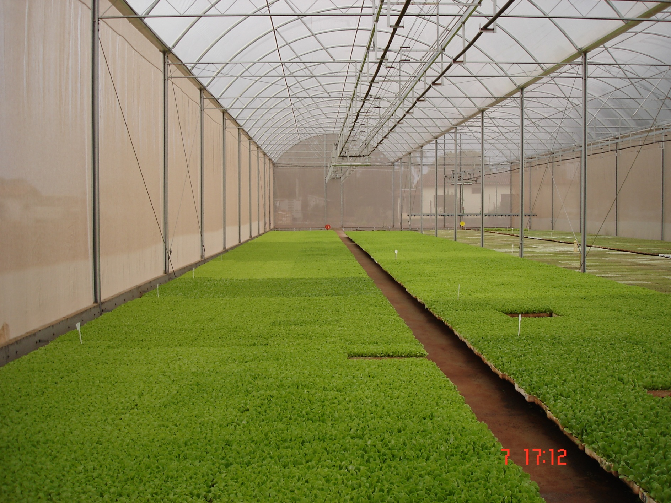
Casa-de-vegetação

Slide 40
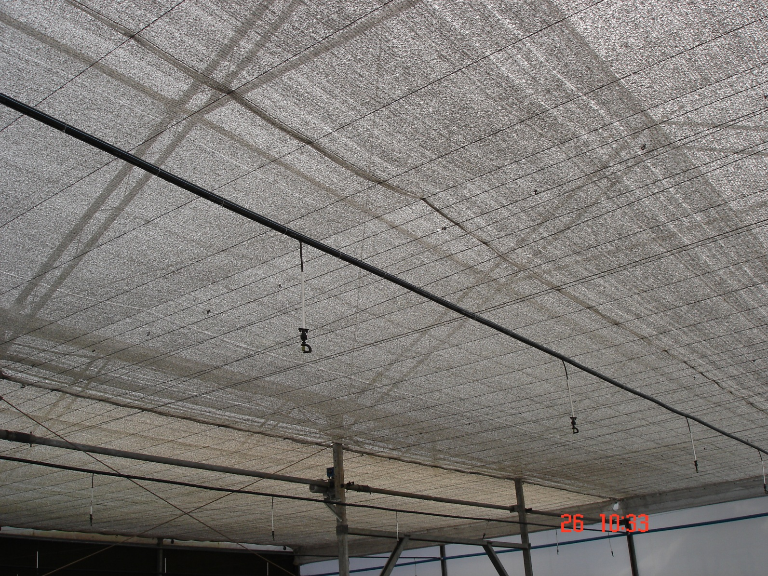
Controle dos fatores ambientais
Telas termorrefletoras

Slide 41
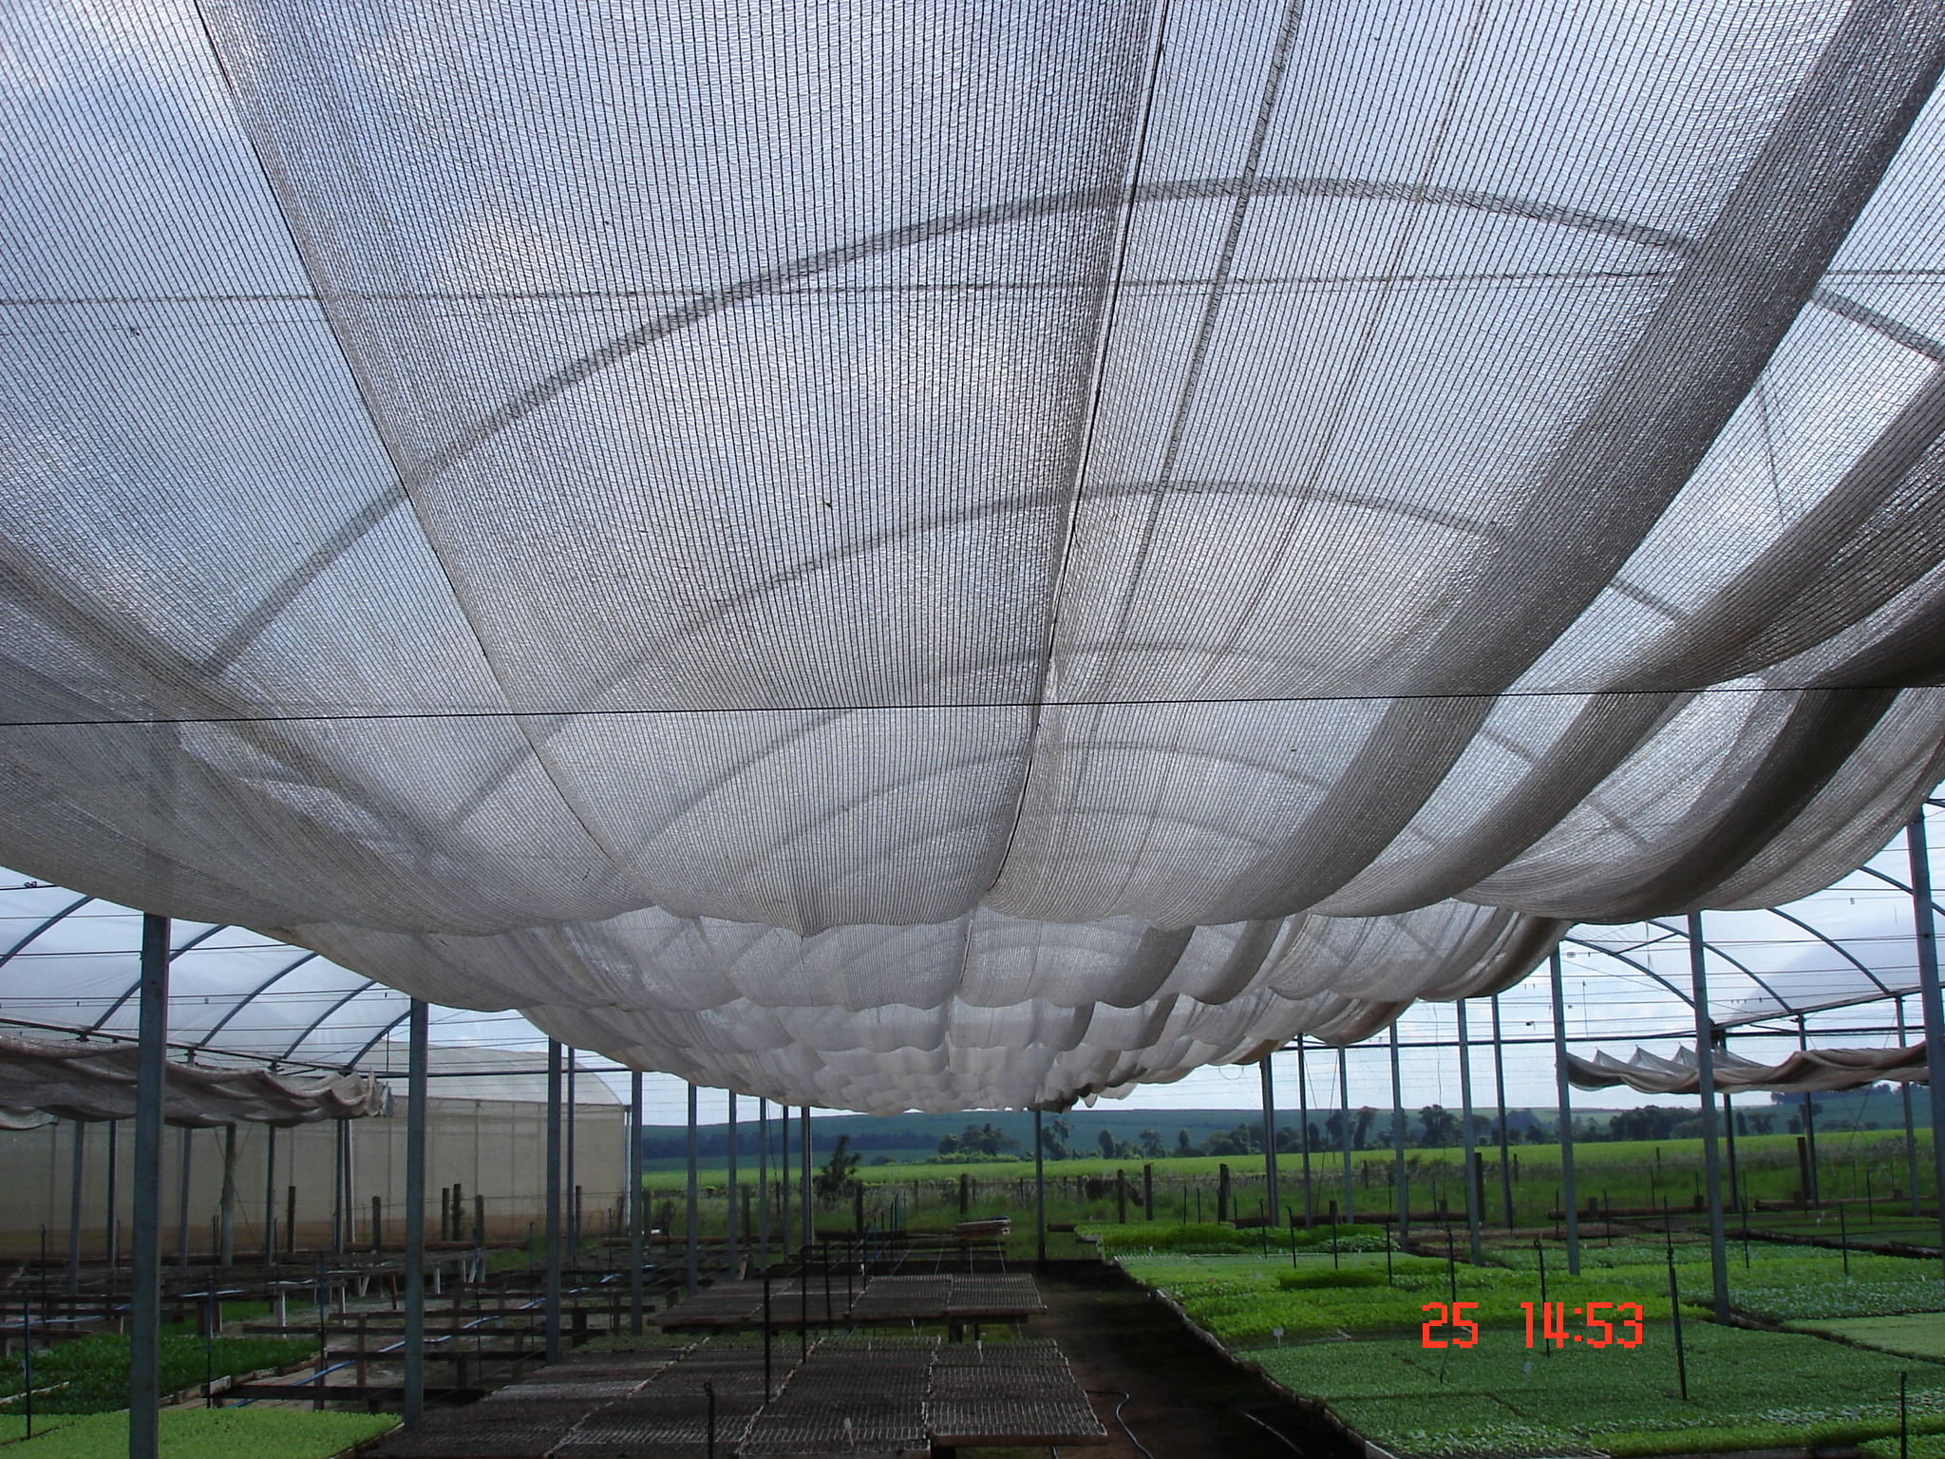

Slide 42
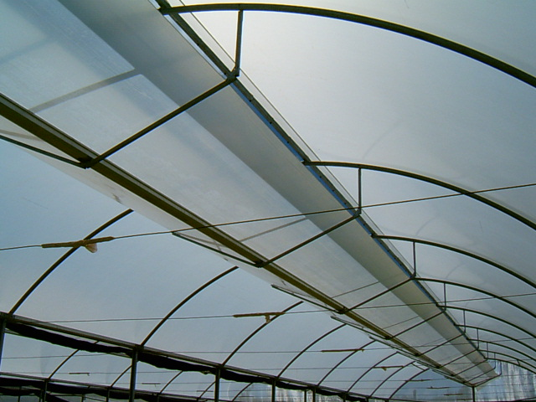
Controle da temperatura
Aberturas (Janelas zenitais, laterais e frontais)

Slide 43
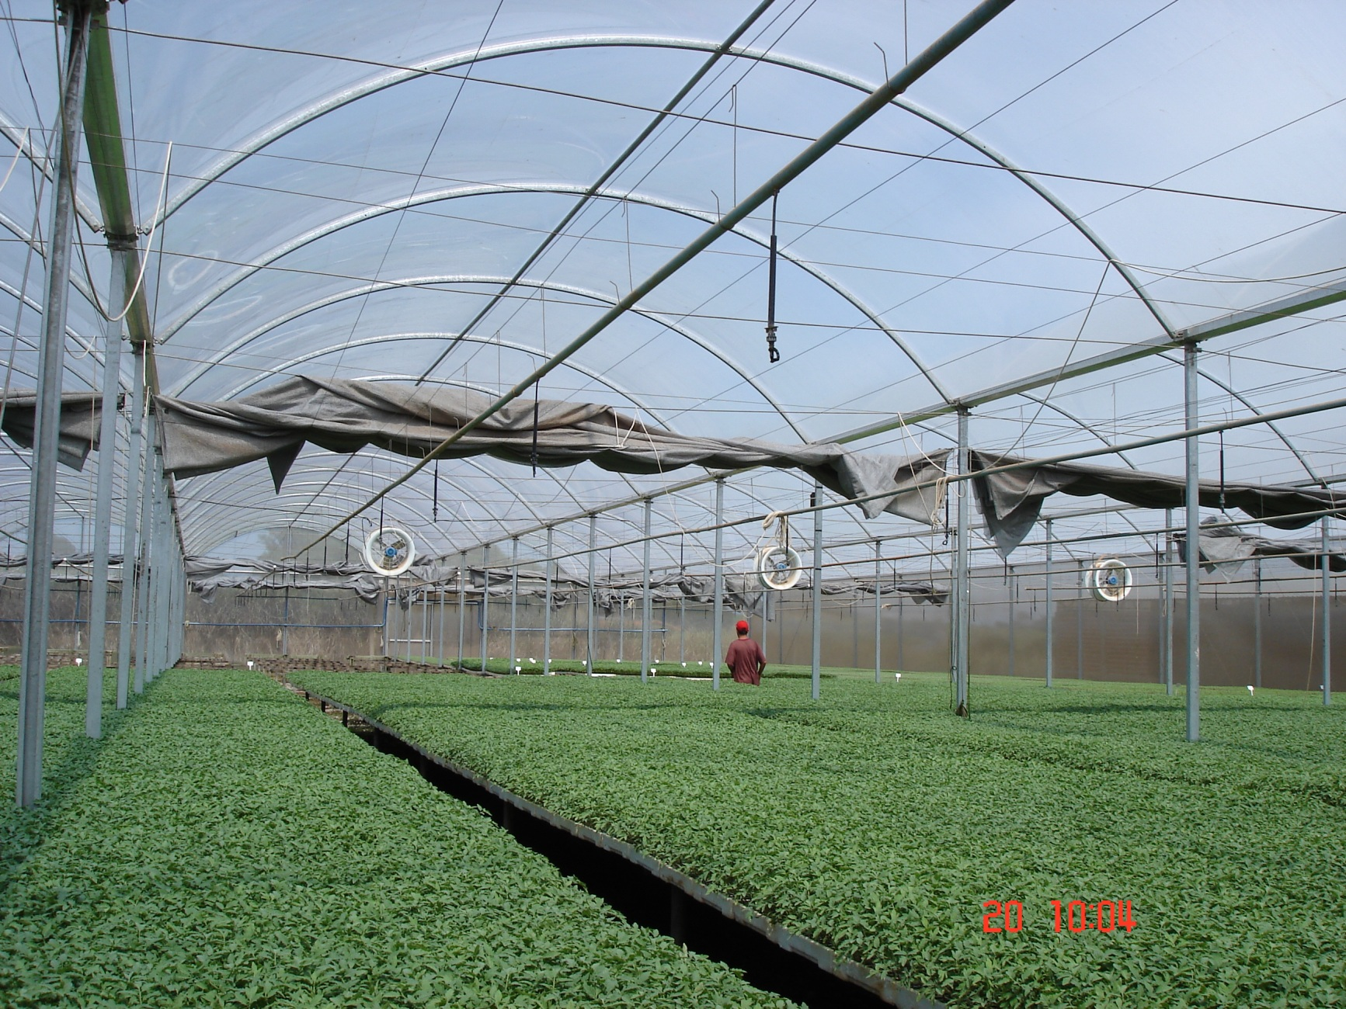
Nebulização

Slide 44
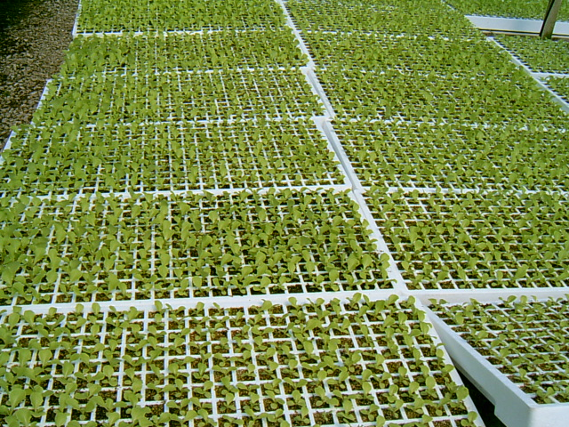
Recipientes
Bandejas de poliestireno expandido (não biodegradável)

Slide 45
Bandejas de poliestireno expandido
Material não degradável
Material poluente

Slide 46
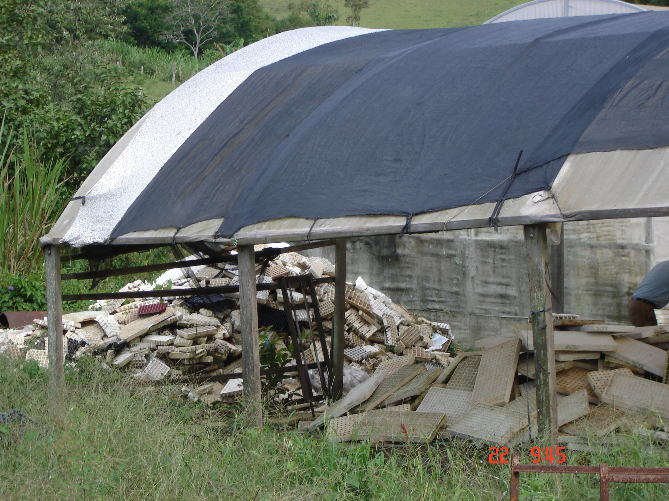

Slide 47
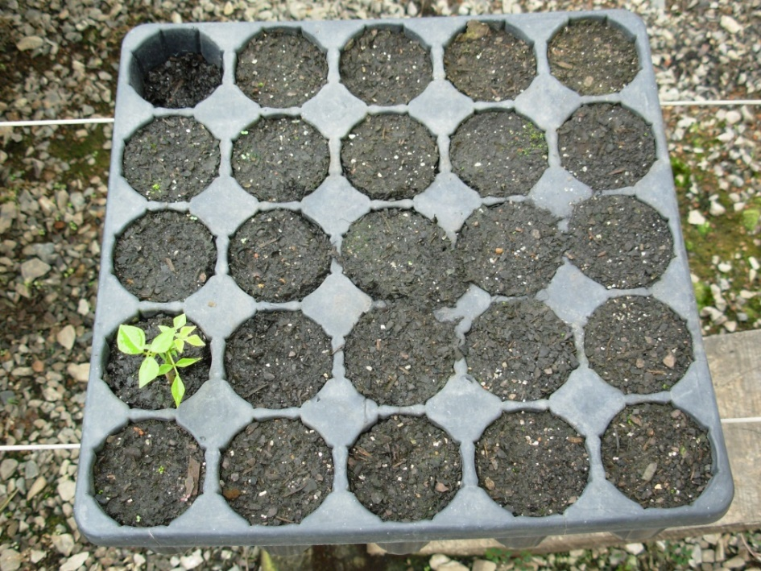
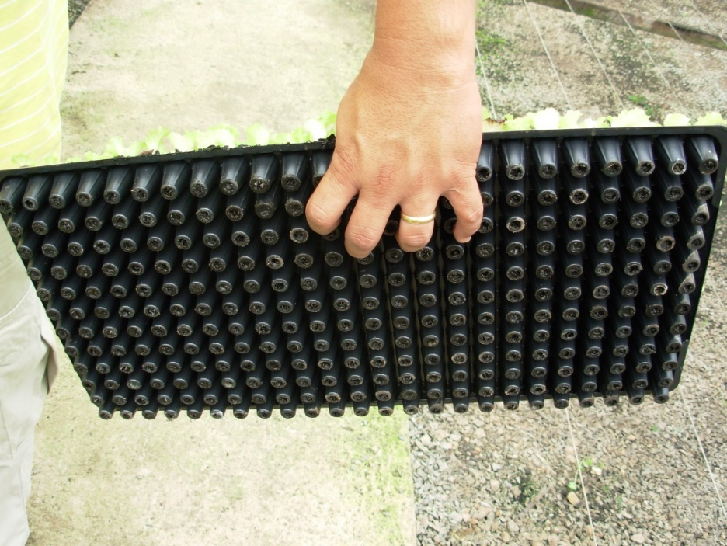
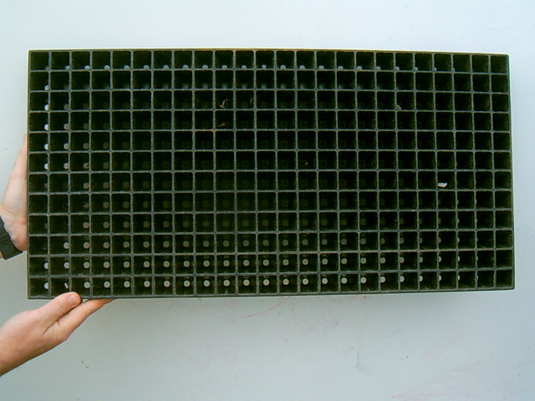
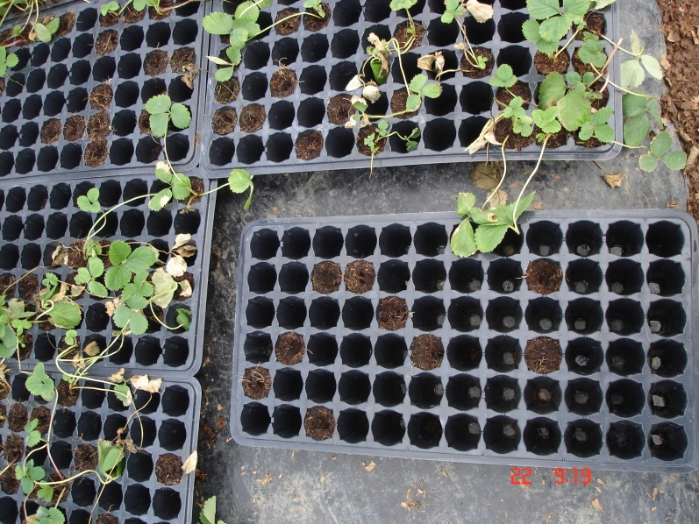
Bandejas de polietileno

Slide 48
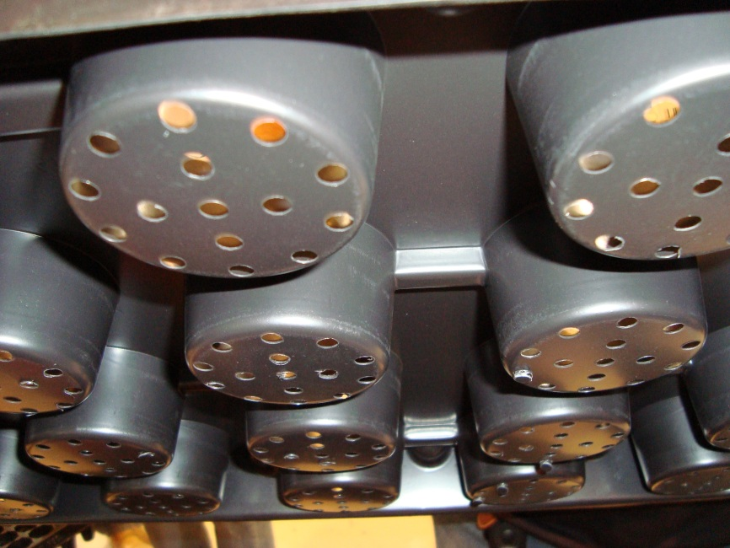
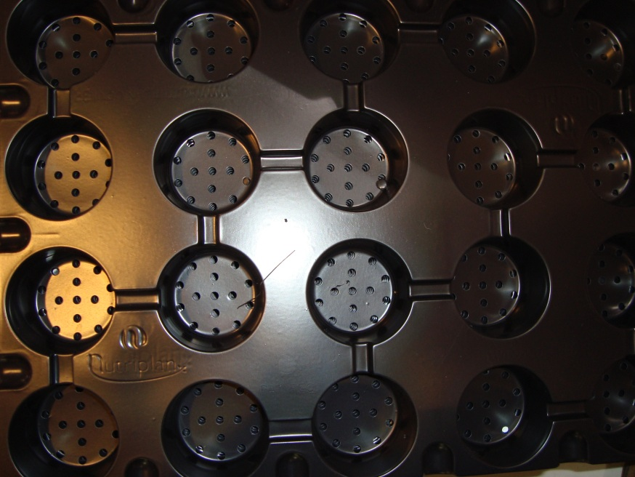
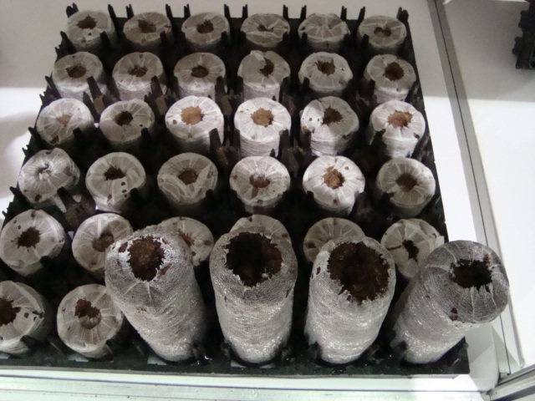
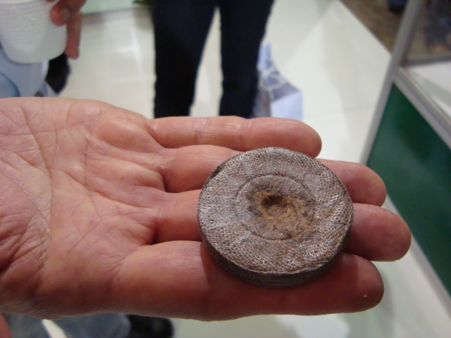
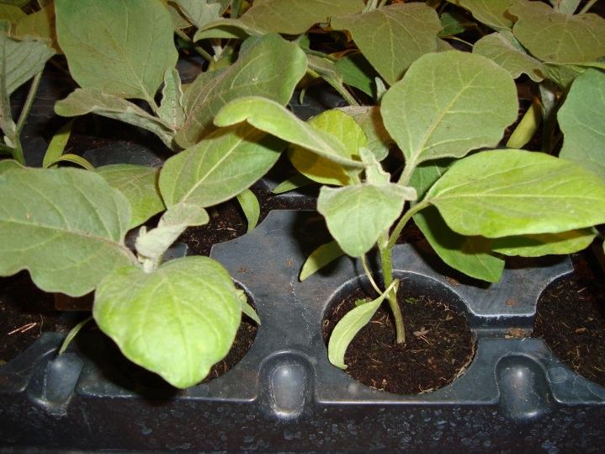
Bandejas de polietileno flexível

Slide 49
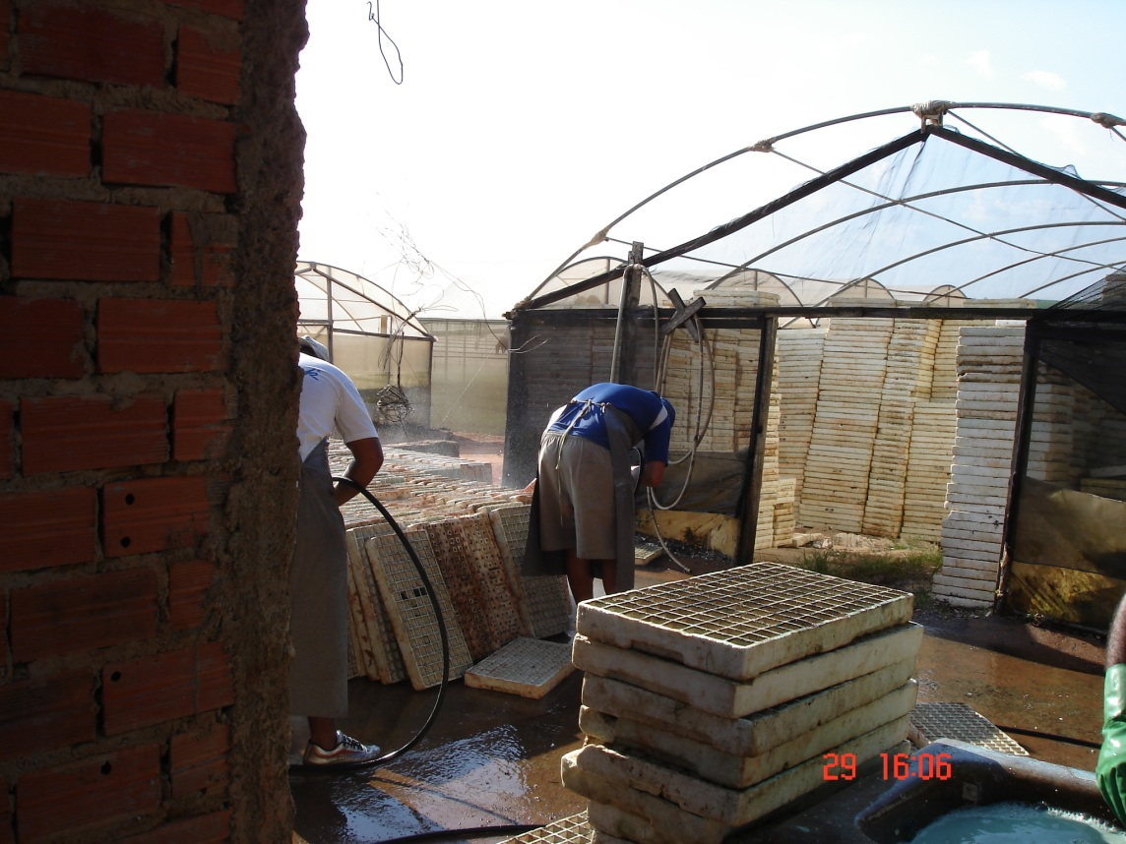
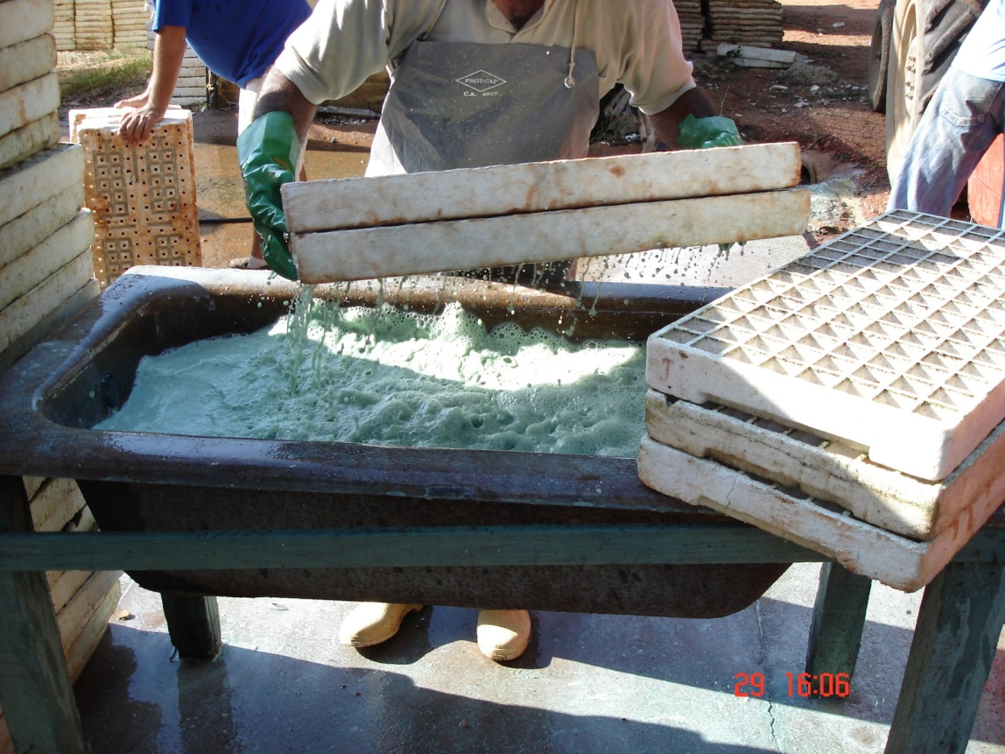
Lavagem das bandejas

Slide 50
Desinfecção

Slide 51
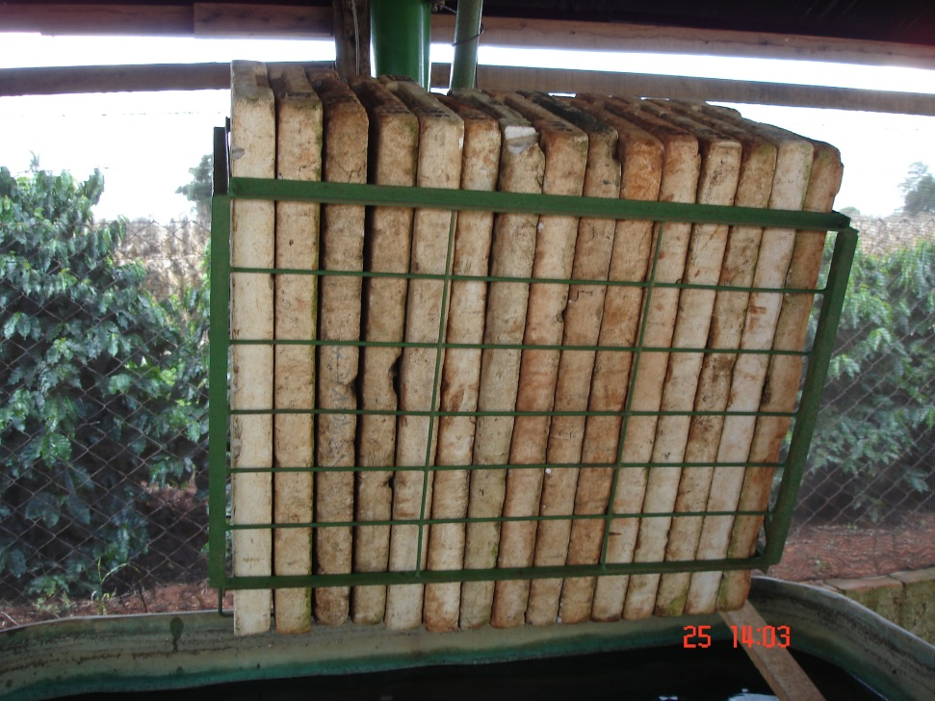

Slide 52
Máquina para lavagem

Slide 53
Secagem das bandejas

Slide 54
CARACTERÍSTICAS DOS SUBSTRATOS
Isento de resíduos industriais
Isentos de microrganismos patogênicos
Leve
Boa drenagem
Alta capacidade de retenção de água
Porosidade (> 80%)
Água facilmente disponível (20-30%)

Slide 55
Propriedades químicas
CTC
Fertirrigação permanente – CTC não é fator relevante.
Fertirrigação intermitente - substrato com moderada a elevada CTC
pH ideal - entre 5,5 a 6,8
pH < 5 diminui absorção de N, K, Ca, Mg, B, etc.
pH > 6,5 diminui a absorção de P, Fe, Mn, B, Zn e Cu.

Slide 56
Substratos
Pluma (Visafértil)
Golden Mix (Amafibra)
Mudas e plantio (Biomix)
Multiplant hortaliças (Terra do Paraíso)
HS hortaliças (Holambra substratos)

Slide 57
Análise da água
Característica | Grau do problema
 | Nenhum | Avançado | Severo
CE, dS/m | < 0,75 | 0,75 a 3 | > 3,0
Sólidos solúveis totais (mg/L) | < 480 | 480 a 1920 | > 1920
Relação de adsorção de sódio (RAS) | < 3 | 3 a 9 | > 9
Cl (mg/L) | < 70 | 70 a 345 | > 345
B (mg/L) | < 1 | 1 a 2 | 2 a 10
N (mg/L) | < 5 | 5 a 30 | 30
Bicarbonato (HCO3) (mg/L) | < 40 | 40 a 520 | > 520
pH: 5,5-7,5

Slide 58
Ajuste do pH
Relação amônio/nitrato
Absorção de nitrato OH⁻ e HCO₃⁻
Absorção de NH₄⁺ H⁺

Slide 59
Manejo do pH
Adição de ácido/ base
Ácidos: HNO₃, H₃PO₄
Base: KOH, NaOH

Slide 60
Disponibilidade de água no substrato
Água total disponível (ATD)
(1-10 kPa)
ATD
Água real disponível (ARD)
(1-5 kPa)
ARD

Slide 61
Substrato ideal
Água facilmente disponível: 20-30%
Água remanescente: 4-10%
Água total disponível: 24-40%

Slide 62
Potencial hídrico
ΨH₂O = Ψm + Ψg + Ψos
Ψm forças de adesão e coesão
Ψg altura do recipiente
Ψos salinidade
Ψos = -RT (ns/Vw)

Slide 63
Recipientes
30 cm
15 cm
10 cm
0

Slide 64
Propriedades químicas
Cargas elétricas negativas permanentes
Cargas elétrica variáveis
pH dos substratos ideal – 5,5 a 6,3
Salinidade: condutividade elétrica

Slide 65
Substratos Naturais de origem mineral
Areia
Alta densidade: 1,48-1,80 g/cm3
Baixa porosidade total

Slide 66
Turfa
Matéria orgânica (%) | Da (g cm⁻³) | Porosidade total (% do vol.) | Conteúdo de água a 1kPa % do vol | Conteúdo de água facil. disponível (% vol)
89-100 | 0,047-0,290 | 81-97 | 50-96 | ND
96 | 0,113 | 93 | 79 | ND
96 | 0,153 | 90,1 | 66,4 | 19,2
ND | 0,177 | 87,8 | ND | 29,6
ND | 0,203 | 86,0 | ND | 16
Maher et al., 2008

Slide 67
Fibra da casca de coco
Da (g cm⁻³) | Porosidade total (% do vol.) | Conteúdo de água facil. disponível (% vol)
0,074-0,081 | 94-96 | 23-36
0,063-0,082 | 94-96 | 21-23
0,04-0,08 | 86-90
0,073-0,116 | 93-95 | 25-33
0,088-0,087 | 95,2 | 39,9
Maher et al., 2008

Slide 68
Equipamentos para semeadura

Slide 69
600 bandejas por hora

Slide 73
Sistemas de produção de mudas

Slide 74
Etapas do sistema de produção de mudas em bandejas
Aquisição de sementes
Embalagem: volume de produção
Qualidade

Slide 75
Baldes
Baldes com 5 e 10 kg de sementes

Slide 76
Tipos de sementes
Sementes nuas
Sementes peliculizadas
Sementes incrustadas
Sementes peletizadas

Slide 77
Sementes nuas

Slide 78
Sementes peliculizadas
pepino

Slide 79
Sementes incrustadas

Slide 80
Sementes peletizadas

Slide 81
Recobrimento das sementes
Vantagens:
Reconhecimento da semente pela cor
Favorece a semeadura
Possibilita a incorporação de produtos
Pode ser associada com outras técnicas

Slide 82
Reconhecimento da espécie ou variedade pela cor
Alface Grandes Lagos Americana – amarela
Alface Itapuã – vermelha Alface Regina de Verão – verde
Alface Mimosa – laranja Alface Crespa Grand Rapids – azul

Slide 83
Priming
Quebra da dormência

Slide 84
Desvantagens
Custo mais elevado
Perda de vigor das sementes
Menor velocidade de emissão da raiz primária

Slide 85
Escolha do substrato
Fibra de coco: necessidade de umedecimento.
Substratos à base de casca de pinus e outros materiais (turfa, vermiculita)
Substratos enriquecidos ou não com fertilizantes.
Vermiculita: cobertura das sementes

Slide 86
Fibra de coco- Processador de substrato

Slide 88
Preenchimento das bandejas

Slide 89
Semeadura

Slide 90
Germinação das sementes

Slide 91
Temperatura ideal para a germinação de algumas hortaliças.
Hortaliça | Faixa ideal de temperatura (ºC)
Alface | 20 a 24
Melão | 28 a 32
Pepino | 27 a 28
Pimentão | 25 a 30
Tomate | 25

Slide 92
Desenvolvimento das mudas na casa-de-vegetação

Slide 94
SISTEMAS DE IRRIGAÇÃO
Aspersão:
Aspersores estacionários
Sistema fog ou de nebulização
Aspersores móveis

Slide 95
Aspersores estacionários

Slide 97
Nebulização

Slide 98
Nebulização

Slide 99
Barra móvel

Slide 101
Controle de pragas

Slide 104
NUTRIÇÃO E ADUBAÇÃO
Conhecer as exigências nutricionais das espécies.
Produção de matéria seca e extração de nutrientes durante a fase de formação de muda do tomateiro cv. Roma VF.
Idade (dias) | M.S. (g) | N | P | K | Ca | Mg | S
 |  | -----------------------mg/planta--------------------
15 | 0,10 | 5,1 | 0,7 | 4,7 | 2,1 | 0,6 | 0,2
30 | 0,79 | 32,8 | 7,0 | 43,6 | 22,3 | 4,9 | 3,0
 |  |  | B | Cu | Fe | Mn | Zn
 |  |  | ------------------ug/planta----------------
15 |  |  | 19 | 1,9 | 36,4 | 41,5 | 1,2
30 |  |  | 70,3 | 14,7 | 391,9 | 333,1 | 73,0

Slide 105
Fertirrigação para o tomateiro
Substratos enriquecidos com fertilizantes - Fósforo
Fertilizante | Dose (g/L)
Nitrato de cálcio | 0,8
Nitrato de potássio | 0,7
Sulfato de magnésio | 0,4
Ferro quelatizado (10%) | 0,2 ml/L
CE (dS/m) | 1,64

Slide 106
Fertirrigação para o tomateiro
Início do desenvolvimento da muda: Soluções nutritivas com CE baixas (0,4-0,5 dS/m)
Soluções nutritivas para a fase definitiva (CE de 1,2-2,1 dS/m)

Slide 107
Sistema de injeção de fertilizantes

Slide 108
Fertirrigação

Slide 109
Fertirrigação

